Slide 1
Anwendung von Apps zur Integralrechnung
Untersucht wurden die Programme:
Integral Calculator
Integral, Derivative Calculator

Slide 2
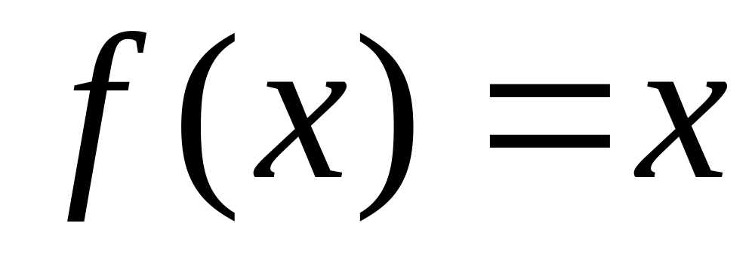
Integral Calculator
Beispiel:

Slide 3
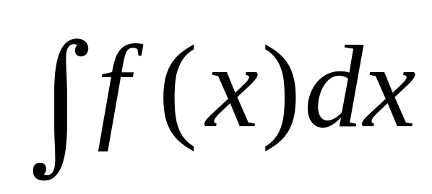
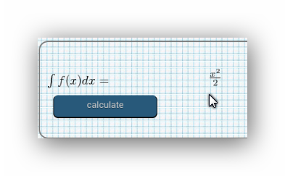
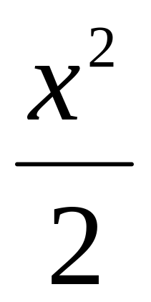
Integral Calculator
ist an dieser Stelle problematisch

Slide 4
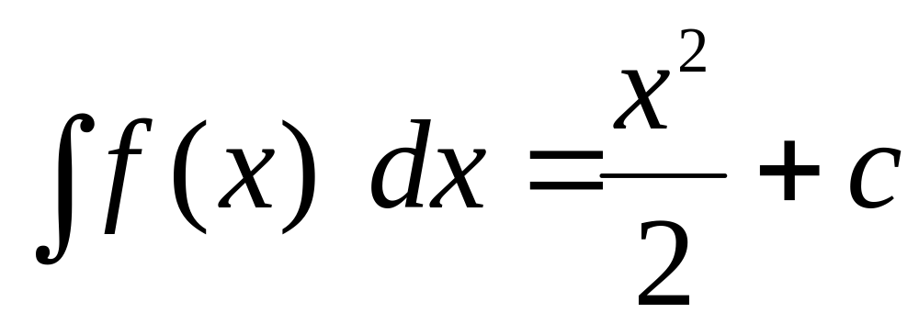
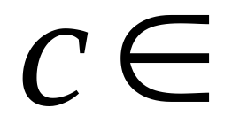
Integral Calculator
Als Menge aller Stammfunktionen wäre die Lösung:
ℝ

Slide 5
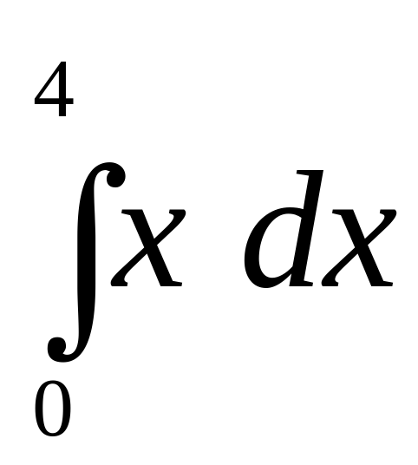
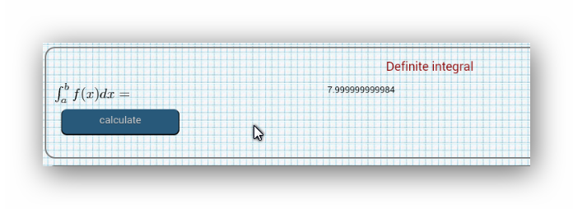
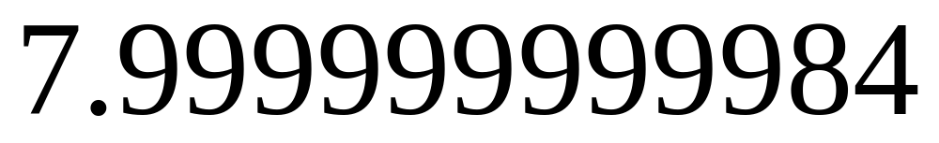
Integral Calculator
Integral von 0 bis 4:

Slide 6
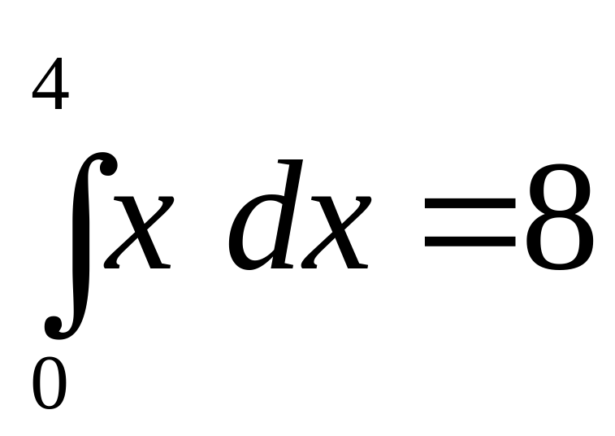
Integral Calculator
Richtig wäre:

Slide 7
Integral, Derivative Calculator
Beispiel:

Slide 8
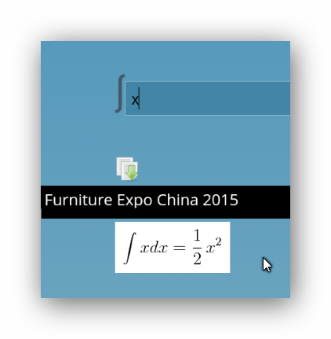
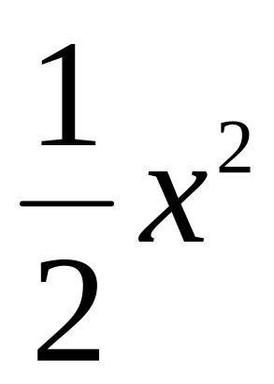
Integral, Derivative Calculator
Auch diese App berücksichtigt
den unterschiedlichen Umgang
mit der Schreibweise nicht.

Slide 9
Fazit:
- Die Schreibweisen und Begriffe der Integralrechnung werden teilweise unterschiedlich verwendet
- Dies wird von den Apps nicht berücksichtigt
- Ungenauigkeiten bei der Integralberechnung
- Da dies bei Schülern zu Verständnisproblemen führen kann, wird der Einsatz der Apps von mir nicht empfohlen

